Slide 1



CHÀO MỪNG CÁC EM
ĐẾN VỚI TIẾT HỌC

Slide 2


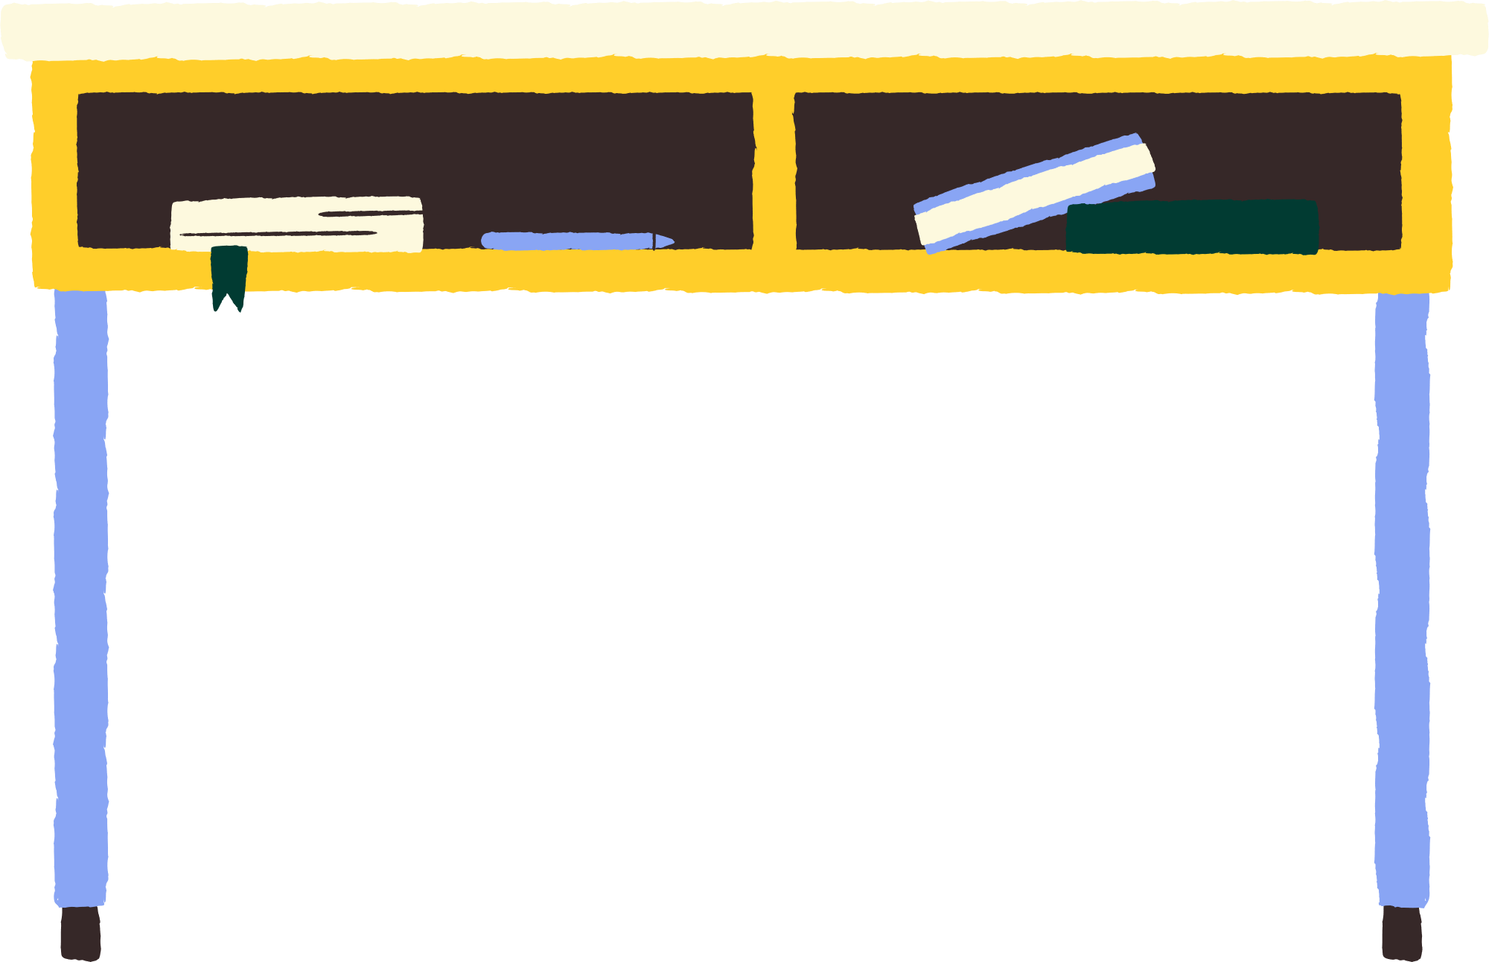
BÀI 2: CỘNG, TRỪ, NHÂN, CHIA SỐ HỮU TỈ

Slide 3
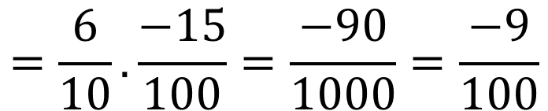
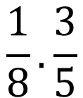

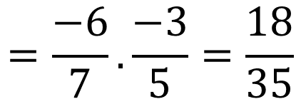
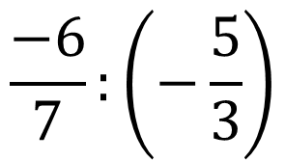
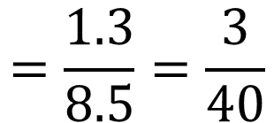
II. NHÂN, CHIA HAI SỐ HỮU TỈ
1. Quy tắc nhân, chia hai số hữu tỉ
HĐ4
a)
$$\frac{1}{8}.\frac{3}{5}$$
$$=\frac{1.3}{8.5}=\frac{3}{40}$$
b)
$$\frac{−6}{7}:\left(−\frac{5}{3}\right)$$
$$=\frac{−6}{7}.\frac{−3}{5}=\frac{18}{35}$$
c)
$$=\frac{6}{10}.\frac{−15}{100}=\frac{−90}{1000}=\frac{−9}{100}$$
$$0,6.\left(−0,15\right)$$

Slide 4

Nhận xét
Vì mọi số hữu tỉ đều được viết dưới dạng phân số nên ta có thể nhân, chia hai số hữu tỉ bằng cách viết chúng dưới dạng phân số rồi áp dụng quy tắc nhân, chia phân số.
Khi hai số hữu tỉ cùng viết ở dạng số thập phân (với hữu hạn chữ số khác 0 ở phần thập phân) thì ta có thể nhân, chia hai số đó theo quy tắc nhân, chia số thập phân.

Slide 5

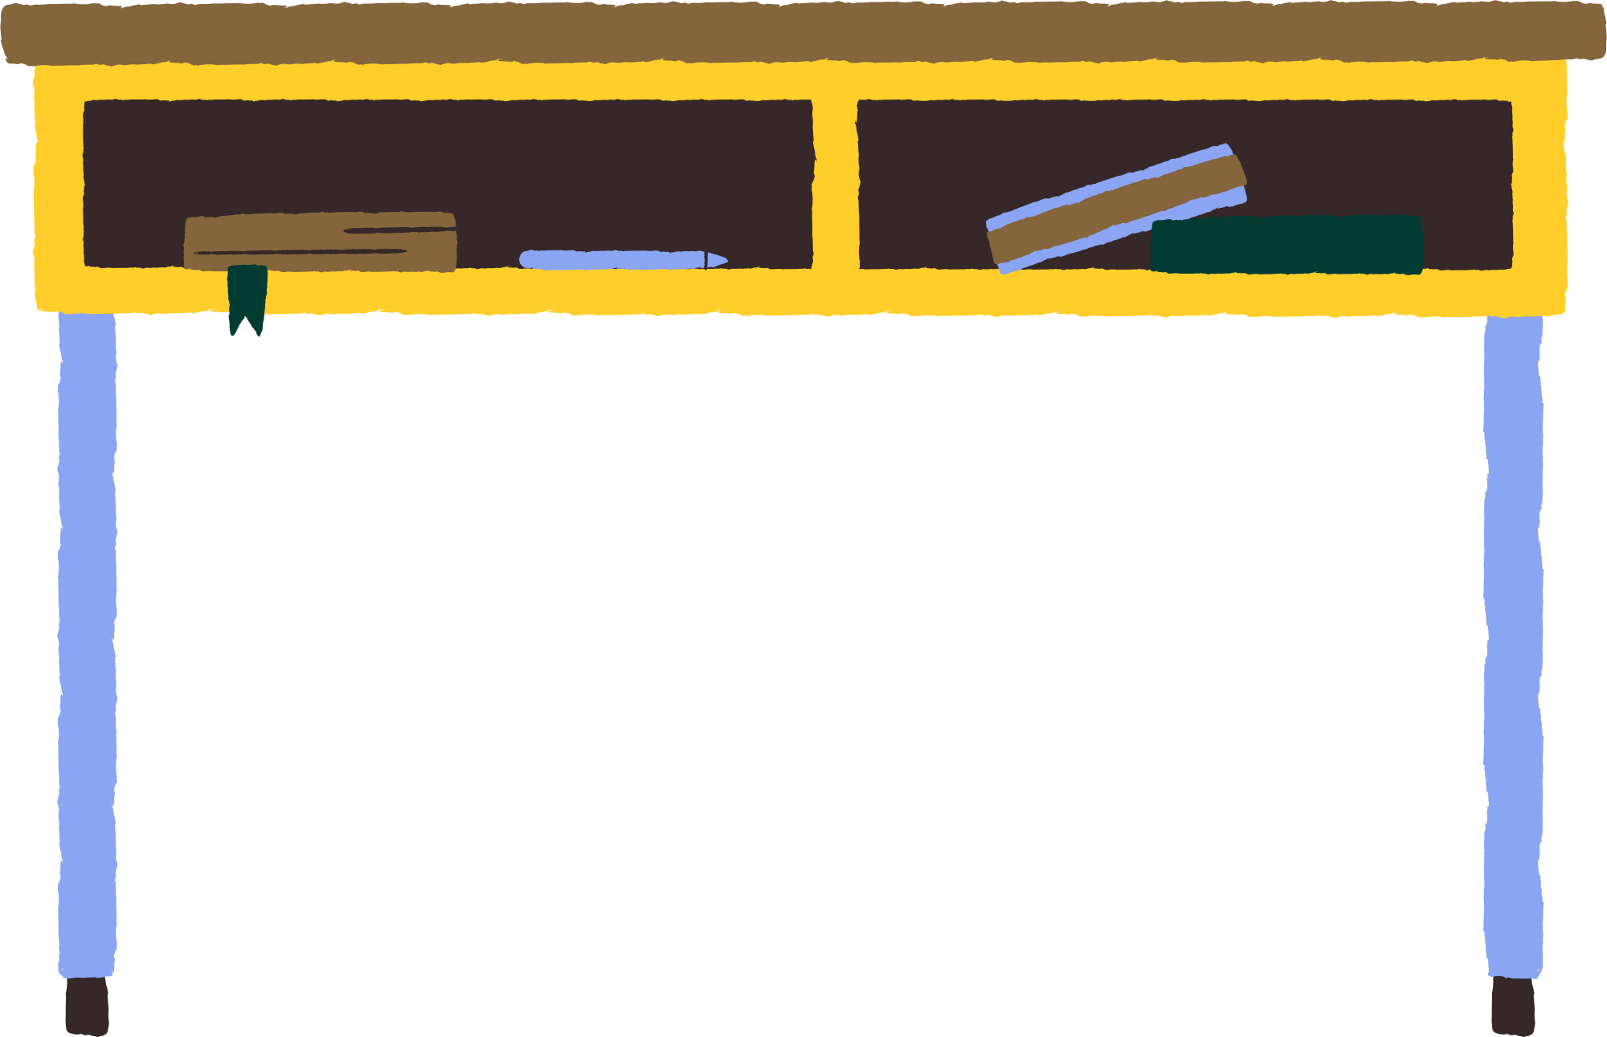
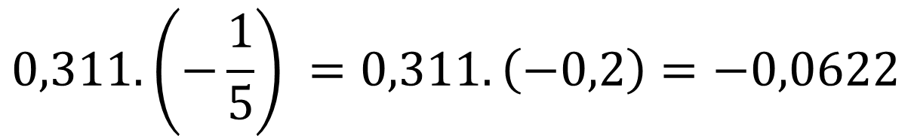
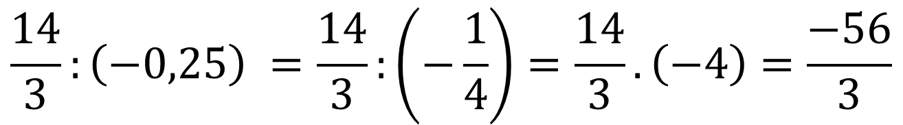
Ví dụ 4
Tính
$$0,311.\left(−\frac{1}{5}\right) =0,311.\left(−0,2\right)=−0,0622$$
a)
$$\frac{14}{3}:\left(−0,25\right) =\frac{14}{3}:\left(−\frac{1}{4}\right)=\frac{14}{3}.\left(−4\right)=\frac{−56}{3}$$
b)

Slide 6
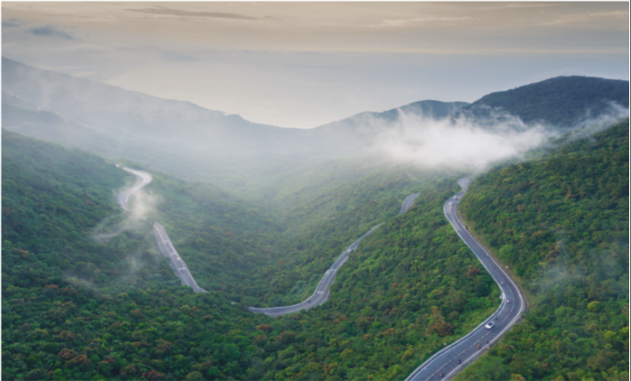

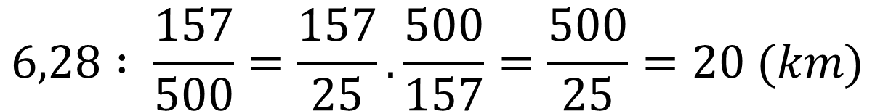
Luyện tập 4
Độ dài đèo Hải Vân là:
$$6,28 : \frac{157}{500}=\frac{157}{25}.\frac{500}{157}=\frac{500}{25}=20 (km)$$

Slide 7
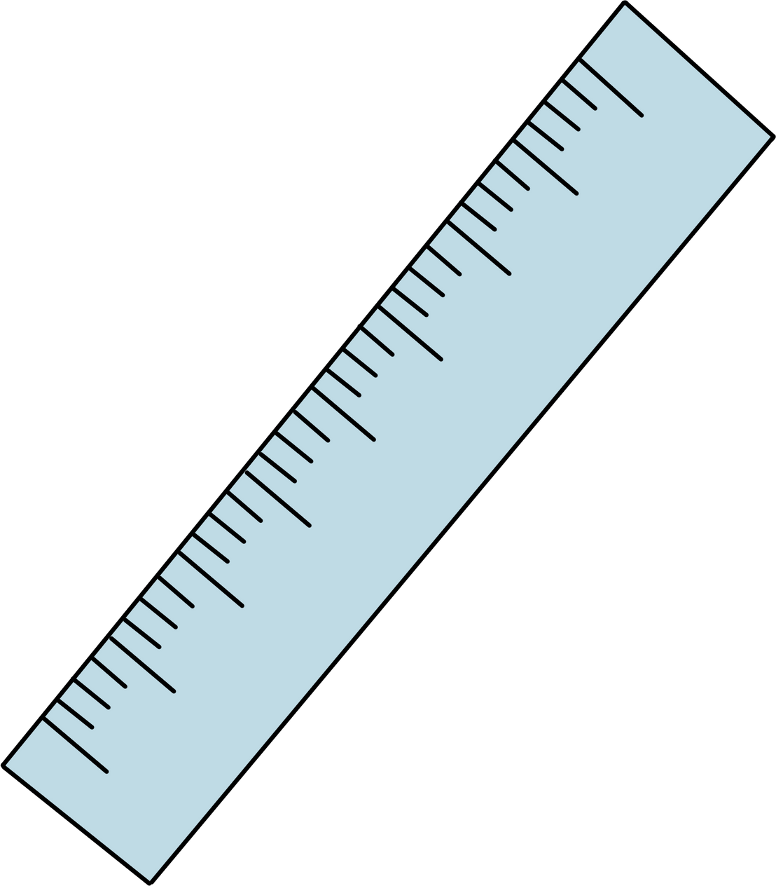


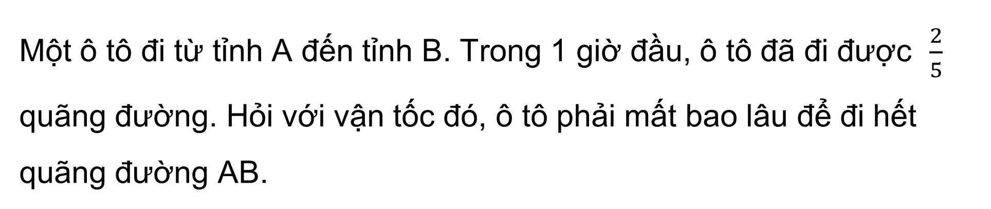
Luyện tập 5
Một ô tô đi từ tỉnh A đến tỉnh B. Trong 1 giờ đầu, ô tô đã đi được $\frac{2}{5}$ quãng đường. Hỏi với vận tốc đó, ô tô phải mất bao lâu để đi hết quãng đường AB.
Giải
Thời gian ô tô đi hết quãng đường AB là:
$$1 : \frac{2}{5}=\frac{5}{2} (giờ)$$

Slide 8

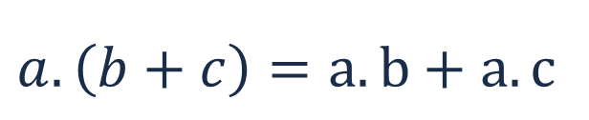

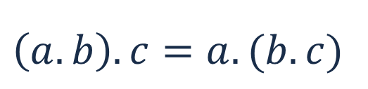

2. Tính chất của phép nhân các số hữu tỉ
a) Tính chất
HĐ5
Tính chất | Kí hiệu
Giao hoán
$$a.b=b.a$$
Kết hợp
$$\left(a.b\right).c=a.(b.c)$$
Nhân với số 1
$$a.1=1.a$$
Phân phối giữa phép nhân với phép cộng và phép trừ
$$a.\left(b+c\right)=a.b+a.c$$

Slide 9

Nhận xét
Giống như phép nhân các số nguyên, phép nhân các số hữu tỉ cũng có các tính chất giao hoán, kết hợp, nhân với số 1, phân phối của phép nhân đối với phép cộng và phép trừ.

Slide 10

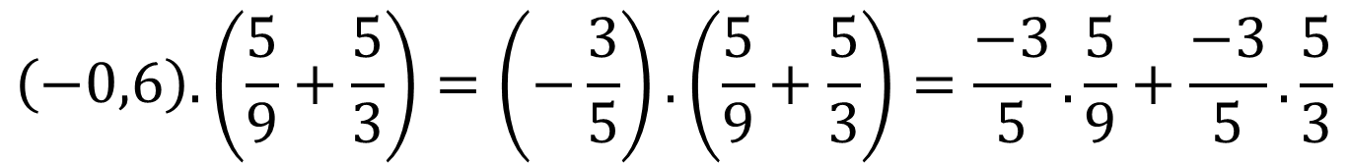
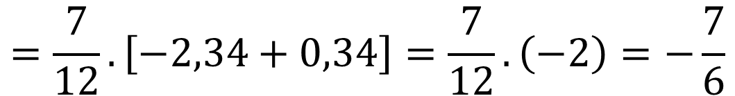
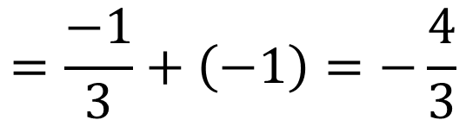
Ví dụ 5
Tính một cách hợp lí
$$\left(−0,6\right).\left(\frac{5}{9}+\frac{5}{3}\right)=\left(−\frac{3}{5}\right).\left(\frac{5}{9}+\frac{5}{3}\right)=\frac{−3}{5}.\frac{5}{9}+\frac{−3}{5}.\frac{5}{3}$$
a)
$$=\frac{−1}{3}+\left(−1\right)=−\frac{4}{3}$$
b)
$$\frac{7}{12}.\left(−2,34\right)−\frac{7}{12}.\left(−0,34\right)=\frac{7}{12}.\left[\left(−2,34\right)−\left(−0,34\right)\right]$$
$$=\frac{7}{12}.\left[−2,34+0,34\right]=\frac{7}{12}.\left(−2\right)=−\frac{7}{6}$$

Slide 11


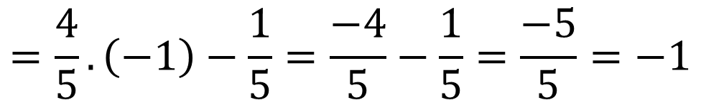
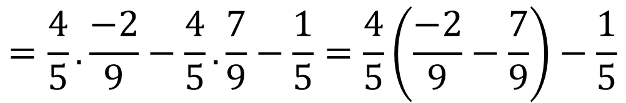
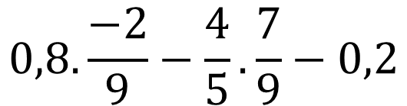
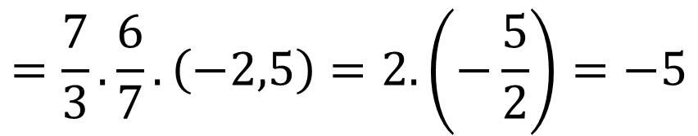
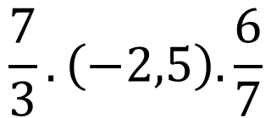
Luyện tập 6
Tính một cách hợp lí
a)
$$\frac{7}{3}.\left(−2,5\right).\frac{6}{7}$$
$$=\frac{7}{3}.\frac{6}{7}.\left(−2,5\right)=2.\left(−\frac{5}{2}\right)=−5$$
b)
$$0,8.\frac{−2}{9}−\frac{4}{5}.\frac{7}{9}−0,2$$
$$=\frac{4}{5}.\frac{−2}{9}−\frac{4}{5}.\frac{7}{9}−\frac{1}{5}=\frac{4}{5}\left(\frac{−2}{9}−\frac{7}{9}\right)−\frac{1}{5}$$
$$=\frac{4}{5}.\left(−1\right)−\frac{1}{5}=\frac{−4}{5}−\frac{1}{5}=\frac{−5}{5}=−1$$

Slide 12


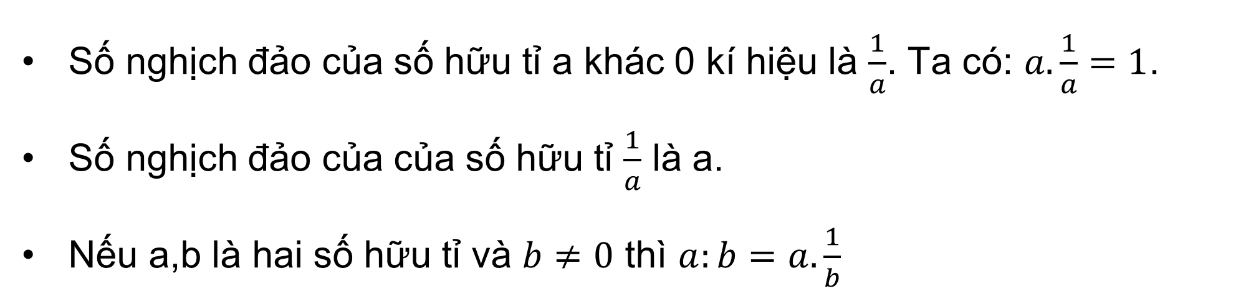
b) Số nghịch đảo
HĐ6
Phân số nghịch đảo của $\frac{m}{n} \left(m≠0, n≠0\right)$ là $\frac{n}{m}$
Nhận xét
Số nghịch đảo của số hữu tỉ a khác 0 kí hiệu là $\frac{1}{a}$. Ta có: $a.\frac{1}{a}=1$.
Số nghịch đảo của của số hữu tỉ $\frac{1}{a}$ là a.
Nếu a,b là hai số hữu tỉ và $b≠0$ thì $a:b=a.\frac{1}{b}$

Slide 13

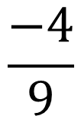

Ví dụ 6
Tìm số nghịch đảo của mỗi số hữu tỉ sau
$$\frac{−4}{9}$$
a)
Số nghịch đảo của $\frac{−4}{9}$ là: $1 :\frac{−4}{9}==\frac{−9}{4}$ .
b)
$$−0,25$$
Số nghịch đảo của $−0,25$là: $1 :\left(−0,25\right)=1 : \left(−\frac{1}{4}\right)=−4$ .

Slide 14

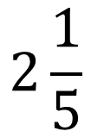
Luyện tập 7
Tìm số nghịch đảo của mỗi số hữu tỉ sau
$$2\frac{1}{5}$$
a)
Số nghịch đảo của $2\frac{1}{5}$ là: $1 :2\frac{1}{5}=1 : \frac{11}{5}=\frac{5}{11}$ .
b)
$$−13$$
Số nghịch đảo của $−0,25$là: $1 :\left(−13\right)=\frac{−1}{13}$.

Slide 15

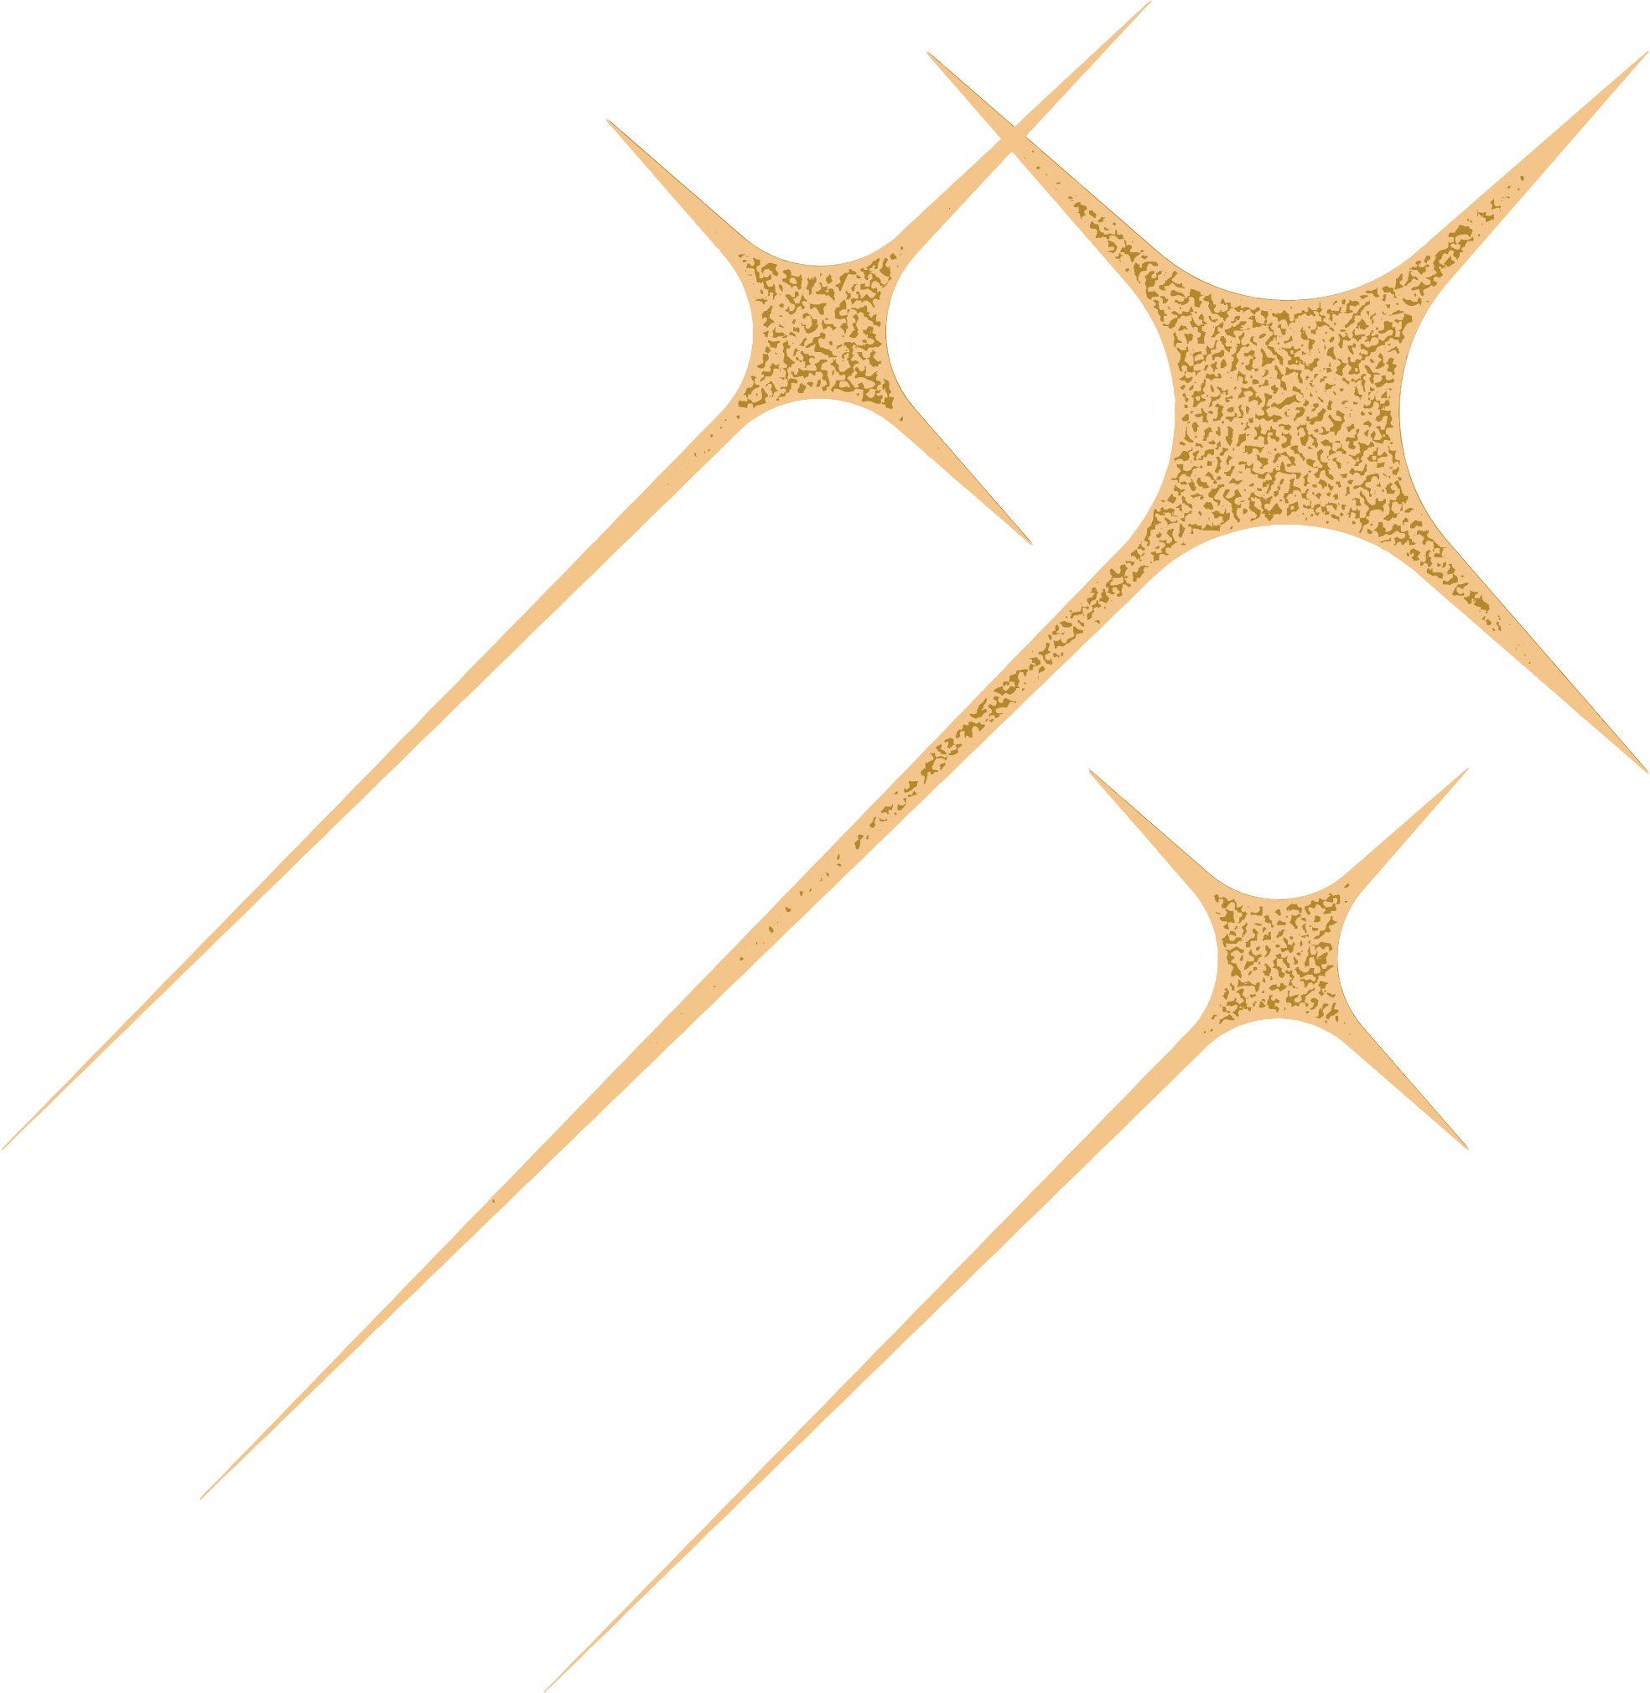

HƯỚNG DẪN VỀ NHÀ
Ôn lại kiến thức đã học trong bài
Hoàn thành các bài tập trong SBT
Chuẩn bị bài mới “Phép tính luỹ thừa với số mũ tự nhiên của một số hữu tỉ”.

Slide 16




CẢM ƠN CÁC EM ĐÃ LẮNG NGHE BÀI GIẢNG!

